Slide 1

多样化的讲道, 第二节:
圣经身为文献与修辞
新加坡圣经学院， 由 Jeffrey Arthurs 博士于2014年7月举行的研讨会
高登-康威尔神学院的讲道教授
由 Rick Griffith 博士上载 • 新加坡圣经学院
所有文件（多种语言）可从 BibleStudyDownloads.org 免费下载

Slide 2
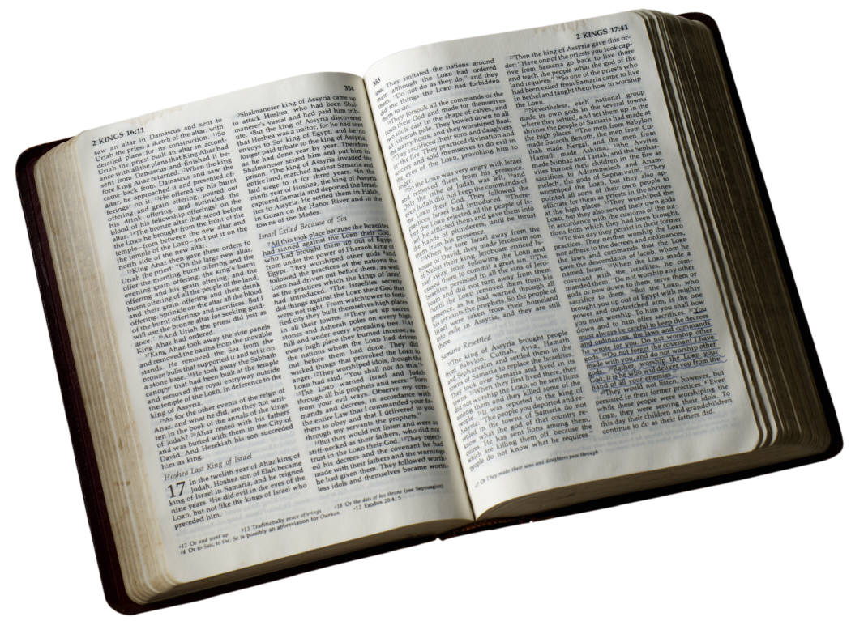
释经讲道者不仅询问文本的含义，还询问文本的传达方式。

Slide 3
什么是文献？
我们是否应该把圣经看成
是“文献”？

Slide 4
什么是修辞？

Slide 5
修辞的定义
西塞罗：旨在说服他人的言论。
弗朗西斯·培根：修辞是将理性应用到想象中，以更好地推动意志的发展。
劳埃德·比策尔：修辞是改变现实的一种方式，不是通过将能量直接施加到物体上，而是通过创建话，由思想和行动的中介改变现实。
唐纳德·科比：使想法适应人们，使人们适应想法。
亚瑟：使用符号（主要是文字）来影响听众。
摘自韦恩· 丙 ·布斯，修辞学的修辞 (伦敦: 布莱克韦尔, 2004), 4-8.

Slide 6
我们是否应该把圣经看成是
“修辞”-用来影响听众的词汇？

Slide 7
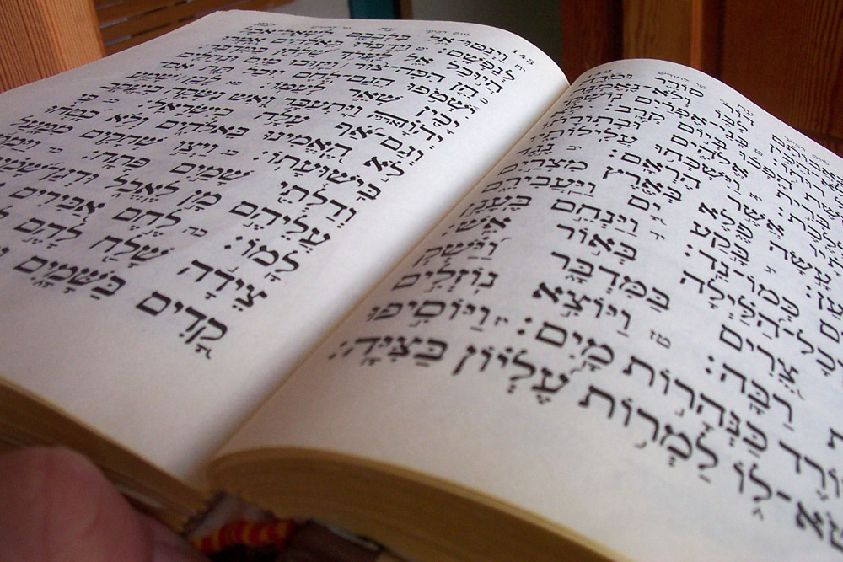
圣经身为修辞
伯纳德·拉姆：“圣经不是一本抽象神学的理论著作，而是一本有意对读者的生活产生巨大影响的著作。”
伯纳德·拉姆，新教圣经解释，第三版 (大瀑布城：贝克, 1985), 113.
戴尔·帕特里克 和 艾伦·斯特里：“圣经的主要叙述形式即叙事，最恰当地被描述为主要的修辞手法，其主要目的是说服听众。”
戴尔·帕特里克 和 艾伦·斯特里，修辞学和圣经解释 (谢菲尔
德：阿尔蒙德，1990), 29.

Slide 8
圣经身为修辞
约翰·赛勒哈默：“圣经是…作者意图的体现，是一种旨在实现作者意图的策略。”
约翰·赛勒哈默， 旧约神学概论 (大瀑布城：贝克, 1995), 46-47.
路易斯: “圣经如此残酷而持续地神圣，以至于它不会邀请，排斥或排斥仅仅是审美方法。”
路易斯，“他们要求论文：授权版本的文学影响力”，载于 阿莫斯·怀尔德, 早期基督教修辞学 (剑桥: 哈佛大学出版社, 1971, xx.

Slide 9
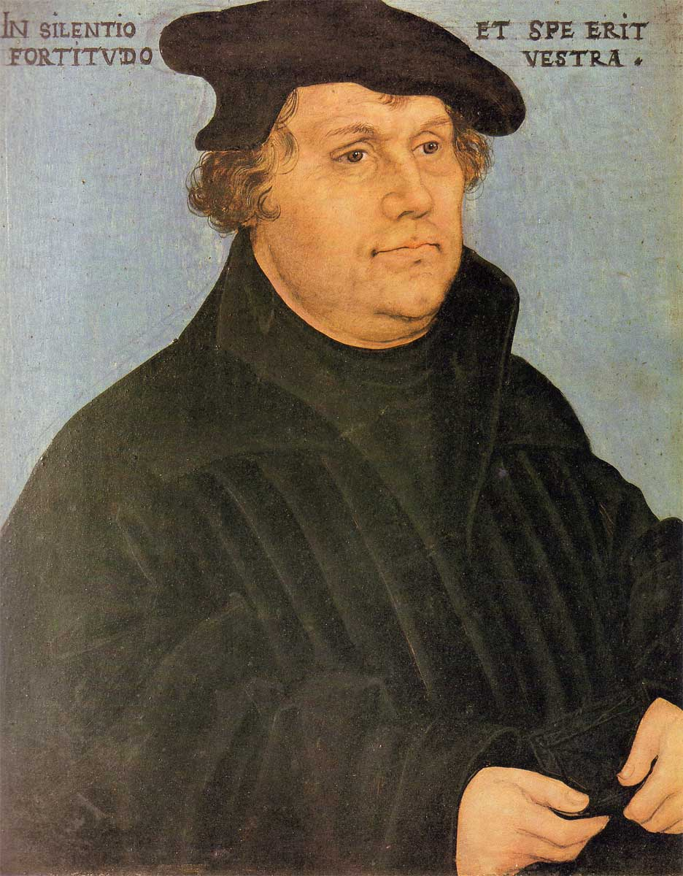
没有文学知识，纯神学就无法持久… 我发现只有通过[诗歌和修辞的研究]，人们才能完美地掌握神圣的真理，并熟练而快乐地处理它。
马丁·路德, 由雷肯的《基督教想象》
(科罗拉多斯普林斯： 沃特布鲁克, 2002).

Slide 10
圣经解释和修辞批评的一些质料：
杰弗里·亚瑟斯。“通过修辞批评的圣经解释：增强语法/历史方法。”博士 ，普渡大学，西拉法叶，印第安纳州，1992。
布尔摩尔，迈克尔。 “重新审视作者的意图：经文，注释和宣讲任务的性质。” 在福音同修会上发表的未发表论文， 1997年10月。
乔治·肯尼迪。 “修辞批评对新约的解释。”北卡罗来纳州教堂山：北卡罗莱纳州大学，1984。
库恩，卡尔·艾伦。 “圣经叙事的心脏：重新发现圣经对情感的诉求。”明尼阿波利斯：要塞，2009年。
马丁·梅德赫斯特。 “圣经解释中的修辞维度：超越风格和体裁。” 演讲77季刊（1991）：214-26。
帕特里克·戴尔和艾伦·斯特里特。 修辞和圣经解释。 谢菲尔德：杏仁出版社，1990。

Slide 11
文字的讯息
上帝说了什么，
及他怎么说？
神学的讯息
上帝在说什么
和做什么？
情境化的讯息
我将如何说上帝
所说的话，
以及做上帝
所做的事？
相关性
桥
间断性
接续性
语境化
桥
忠实于圣经。
明显从段落。
与堕落状况有关。
与基督相连。
吸引人的心灵。
改编自校园十字军

Slide 12

体裁：
文献与修辞相交的一种方式
文献
修辞
体裁

Slide 13
同样的真理，不同的体裁
（不同的经历）
诗歌以意象体现思想。
耶和华是我的牧人，我必不会缺乏。他使我躺卧在青草地上，领我到安静的水边。他使我的灵魂苏醒 (诗篇 23:1-3)
神学的告解以抽象的
形式陈述思想。
万物的伟大创造者上帝实在是借着他的至智与圣洁的护理，… 保持，指导，处理并统治一切一切被造者，他们的行为以及所发生的事，从最大的以至最小的。 (韦斯敏斯德公认信条)

Slide 14
同样的真理，不同的体裁
（不同的经历）
在诗篇里…
我们“东倒西歪”
“白日的飞箭”
我们处于“隐密处”或“翅膀”底下
树木都“拍掌”而大水“扬起了声音”
在神学里…
我们感到困惑。
我们感到害怕。
我们感到安全。
创作物证明创造者的喜悦和创造力。

Slide 15
同样的真理，不同的体裁
（不同的经历）
在诗篇里…
江河，田野，群山，葡萄园，城门，圣殿和诸天是诗人的想象领域； 野驴，蝗虫，狮子和野狗走它的路。 新娘，农夫，守望者和军队在舞台上表演。 诗人用具体的形象来促使经验。
在神学里…
定义和抽象是神学家获得精确度和准确性的工具。

Slide 16
每一种体裁都有其自己的方式来影响细心的读者。 例如：
  叙述具有情节，人物和设置。
  诗篇具有并行性和比喻性语言。
  寓言具有比喻和叙事的基本素质。

Slide 17
由此：
由于释经讲道者不仅要注意文字的内容，而且要注意文字的表达方式，因此，考虑文字的文学/修辞品质应该成为我们注释工具的一部分。 。 。
这样我们就可以说文本所说的话，做文本做的事。
讲道的形式应考虑到文本的形式。
多样化的讲道可以帮助我们做到这一点。

Slide 18
多样化…怎样？
视觉交流

Slide 19

沟通方式与召回
3小时后的召回
3天后的
召回
方式
单靠说
70%
10%
单靠显示
72%
22%
说和显示
65%
85%
弗朗西斯·德怀尔，提高视觉学习的策略：有效选择，设计和使用视觉材料的手册 (宾夕法尼亚州立大学，宾夕法尼亚州：学习服务，1978), 公开演讲.

Slide 20
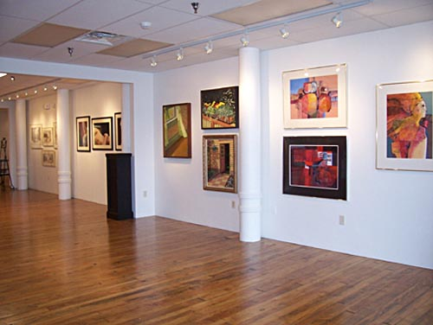
“人的大脑似乎实际上具有无限的图像存储能力。”
实验心理学季刊, 25:207-222.

Slide 21
低技术视觉：尝试一下
读 诗篇32:3-5.
我闭口不认罪的时候，就整天唉哼，以致骨头衰残。
因为你的手昼夜重压在我身上，我的精力耗尽，好象
盛暑的干旱。
我向你承认我的罪，没有隐藏我的罪孽；
我说：“我要向耶和华承认我的过犯”；你就赦免我
的罪孽。
想出三种方式使用两把椅子教授/说明本文怎样描述诗篇作者与上帝的关系。
  例如，第3节（“我闭口不认罪的时候”）：将一把椅子从第一把椅子旁移开，使其面朝外。

Slide 22
多样化…怎样？
视觉交流
对话

Slide 23
为什么使用对话？
我们的主的榜样
我们主仆人的榜样（如使徒保罗）
文本
文化

Slide 24

简而言之，我们面前正在发生的是年轻人获取新闻的方式的革命。 他们不想依靠早报获取最新信息。 他们不想依靠上天的神像告诉他们什么是重要的。 为了使宗教比喻更进一步，他们肯定不希望新闻成为福音。 相反，他们希望按需获取新闻，在适合他们的时间。 他们希望控制自己的媒体，而不是受到媒体的控制。 他们想提出质疑，提出不同的看法。
鲁珀特·默多克， 拥有福克斯新闻的新闻集团的创始人兼董事长。引用在 PreachingToday.com（2005年7月6日）。

Slide 25
为什么使用对话？
我们的主的榜样
我们主仆人的榜样（如使徒保罗）
文本
文化
传播理论

Slide 26
经验领域
经验领域
源头 （编码）
接收者（解码）
改编自《沟通的过程和影响》, 编辑 威尔伯·施拉姆 (厄巴纳：伊利诺伊大学出版社, 1954), 3-26.

Slide 27
讲道为“四重思想”
“想出我要说的话，”
“然后想对方如何理解我的话，”
“然后重新想我要说的话，”
“以便，当我说出来时，他会想我在想什么！”
沃伦，拥挤的画布（肯特,英格兰：霍德＆斯托顿，1974），143.

Slide 28
多样化…怎样？
视觉交流
对话
故事

Slide 29

理查德·米德尔顿 和 布莱恩·沃尔什 提出了四个问题。每个世界观都试图回答这些问题：
我们在哪里？
    在我们的世界中，什么是真实的？
我们是谁？
    人类的本质和目的是什么？
出了什么问题？
    我们如何解释邪恶与痛苦？
有什么补救办法？
    我们应该如何在这个世界上行动？
参见《变革的愿景：塑造基督教世界观》（唐纳斯格罗夫：校际交流，1984）.

Slide 30
叙事可以成为解决这些问题的有效工具。
设置 与 “我们在哪里？” 有关
人物 对应于“我们是谁？”
情节冲突 与 “出了什么问题？”有关
情节解决 提供了“有什么补救办法？”的答案
我们的身份和对世界的了解都基于我们怎样讲述关于邪恶（出了什么问题？）和救赎（有什么补救办法？）的故事。
参见 沃尔什 和米德尔顿， 真理比过去更陌生：后现代世界中的圣经信仰 （唐纳斯格罗夫：校际交流，1995），64.

Slide 31
多样化…怎样？
视觉交流
对话
故事
经验/艺术

Slide 32
没有非诗意的现实观是完整的。
约翰·巴罗斯，《万物理论》，引用于米勒，“圣经诗歌的神学意义，”《语言，神学和圣经》，合编. 巴伦丁和巴顿(牛津：克拉里登，1994), 230.

Slide 33

普通百姓更容易被比较和举例迷住，而不是困难和微妙的争论。 他们宁愿看到一幅精美的图画，多过看到一本写得很好的书。
- 马丁路德

Slide 34
集思广益：
识别这里有什么感官体验。
在学习时，你可以做些什么来重新体验这段经文？
在宣讲时，你可以做些什么来帮听众重新体验这段经文？
诗篇 28:1
耶和华啊！我向你呼求；
我的盘石啊！不要不听我；
如果你缄默不理我，
我就跟那些下坑的人一样。

Slide 35
多品种…怎样？（综述）
视觉交流
对话
故事
经验/艺术

Slide 36
Black

Slide 37

主页网址 BibleStudyDownloads.org
使用此QR码进接

Slide 38

讲道链接地址 BibleStudyDownloads.org
免费获得该讲解!
Notes:
Preaching (pr)
Homiletics

